Slide 1
Data Set mantenimiento, Para predecir cuando habra una falla y cuales tipos de falla.

Slide 2
En este dataset sobre el mantenimiento de una maquinaria.
No tiene ningun dato faltante.
No tienes datos duplicados.
Este dataset cuenta con 10,000 filas y 10 columnas.
4 variables son numericos, objetos o categoricas son 3 y flotante son 3

Slide 3
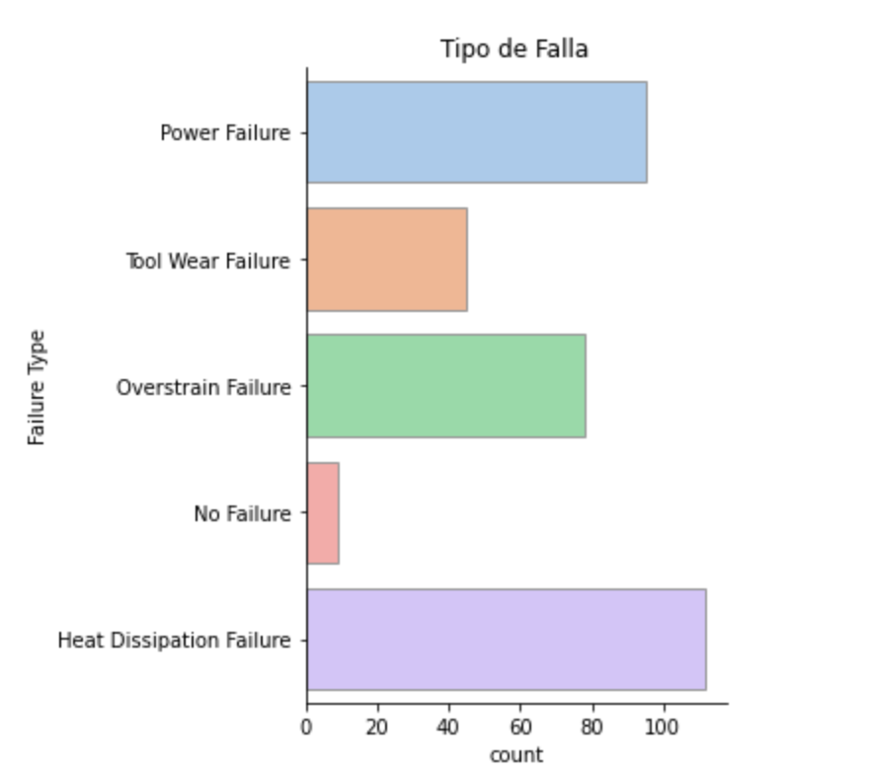
TIPO DE FALLA, CUANDO EXISTA UNA FALLA EN LA MAQUINARIA
Cuando existe una falla en el que la falla mas comun es la
disipasion de calor, seguido por la falla de encendido.

Slide 4
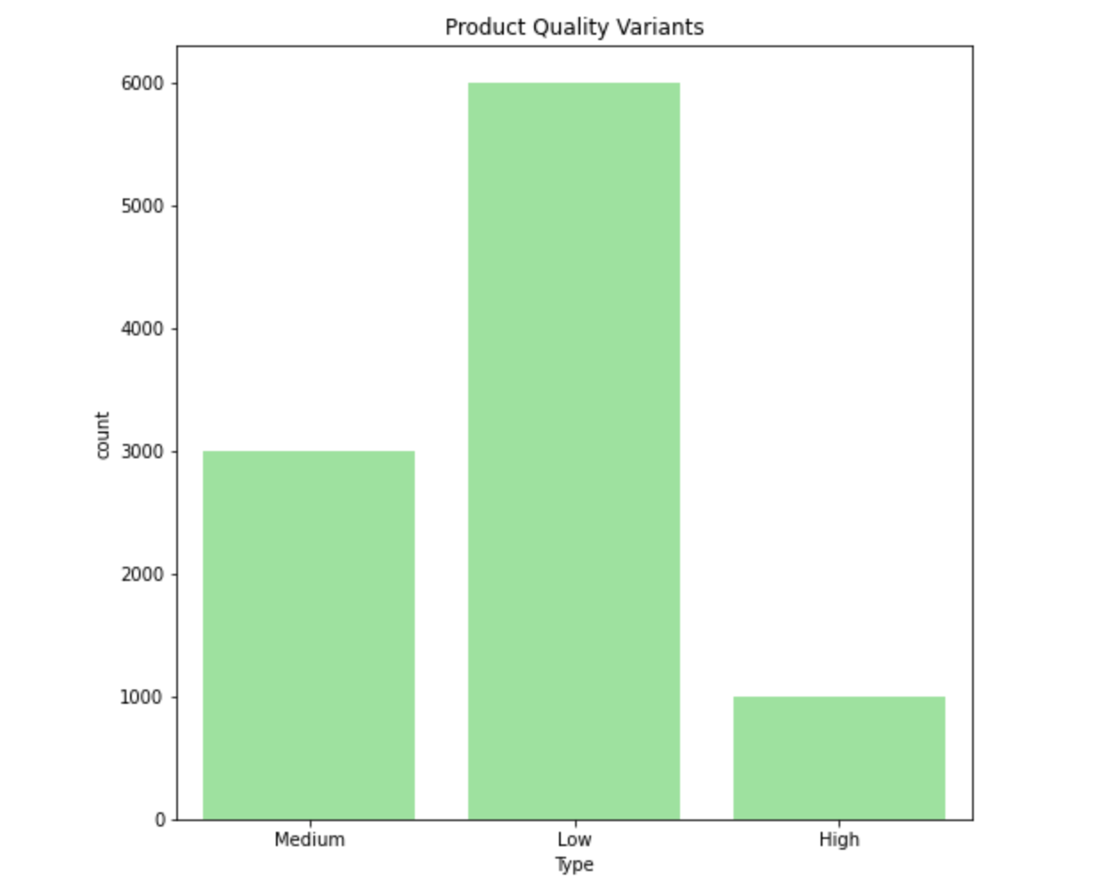

Slide 5
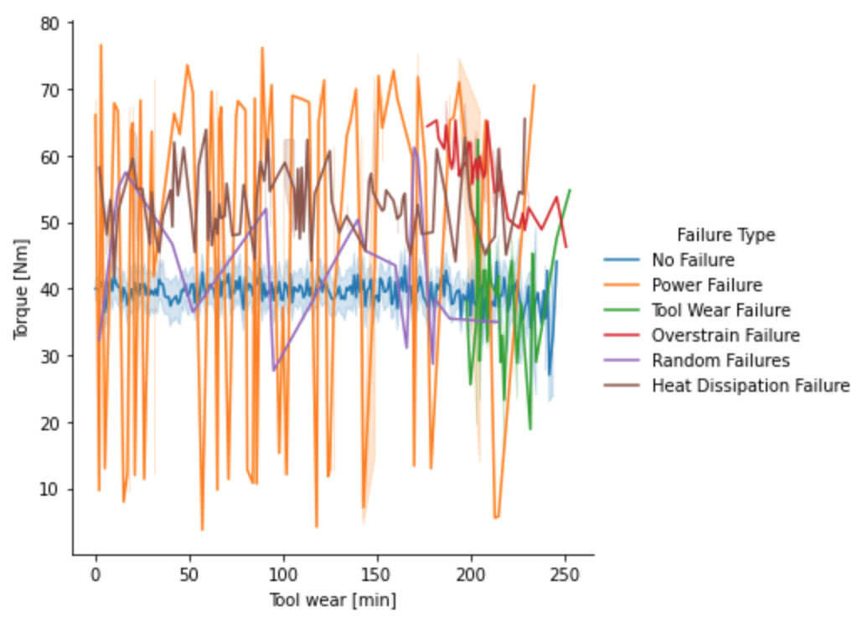

Slide 6
